Slide 1
AWT / Swing

Slide 2
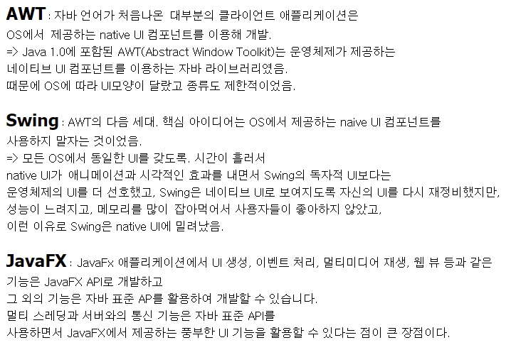

Slide 3
AWT(Abstract Windowing Toolkit)란?
자바언어가 탄생한 1995년에는 인터넷이 활성화되지 않았기에 대부분의 클라이언트 애플리케이션은 운영체제가 제공하는 네이티브 UI 컴포넌트를 이용하여 개발되었다.
초창기 Java1.0에 포함된 AWT는 운영체제가 제공하는 네이티브 UI 컴포넌트를 이용하는 자바 라이브러리였다.
따라서 자바 애플리케이션이 실행되는 운영체제에 따라 UI의 모양이 서로 다르고, 종류또한 제한적이었다. 즉, AWT 컴포넌트는 운영체제에 의존적이므로 OS환경에 따라 다르게 구현될 수 있다.
AWT(Abstract Windowing Toolkit)는 자바가 처음 나왔을 때 함께 배포된 패키지로서 많은 GUI 컴포넌트를 가지고 있었다.
Frame, Window, Panel, Dialog, Button, Label, TextField, Checkbox, Choice 등과 같은 AWT의 컴포넌트들은 중량 컴포넌트(heavy weingt component)로도 불린다.
이 컴포넌트들은 운영체제(OS)의 도움을 받아 화면에 출력되는데, 운영체제의 리소스를 많이 소모하여 운영체제에 부담을 많이 준다.

Slide 4
스윙(Swing)
스윙은 AWT기술을 기반으로 작성된 라이브러리로 AWT와는 달리 순수하게 자바 언어로 작성되었다.
스윙 컴포넌트는 경량 컴포넌트(light weight component)라고도 불리며, 운영체제에 도움을 받지 않고 구현되기 때문에 운영체제와 관계없이 항상 동일하게 작동하며 동일한 모양으로 그려진다.
스윙 컴포넌트의 이름은 AWT 컴포넌트와 구분하기 위해 모두 대문자 ‘J’로 시작한다.

Slide 5
AWT 구현순서
Container : 프로그램의 창의 역할을 한다.
한개 이상의 컨테이너위에 컴포넌트들이 올려질영역이다.
ex) Frame, Panel, Dialog 등…
Component : 실제로 Container 위에 올려져서 화면 구성을 담당하는 요소들이다.
ex) Button, TextField, CheckBox 등…
Event : 컴포넌트에서 구현되는 비즈니스 로직
※ 반듯이 Container가 제일 밑에 깔리고 그 위에 Component가 올라와야한다. 반대로 구현하면 컴포넌트들이 컨테이너에 가려서 안보인다.

Slide 6
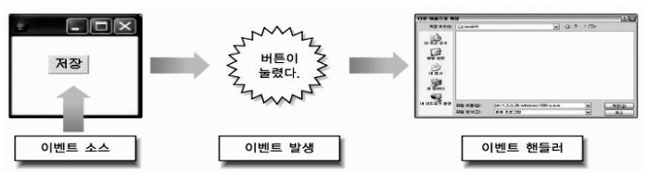
이벤트란?
이벤트(Event)라는 것은 윈도우 프로그래밍에서 어떤 특정한 행동이 발생한 그 자체를 의미한다.
예를 들어 메뉴를 선택했다는가, 아니면 마우스를 클릭하거나, 윈도우의 크기를 조절하거나 등의 행위를 뜻하는 것이다.
이런한 방식의 프로그래밍을 이벤트 중심의 프로그래밍이라고 하는데 윈도우 프로그래밍에서 중요한 개념 중에 하나이다.
이벤트 소스(Event Source)는 이벤트가 발생할 수 있는 대상을 의미하고 그 대상으로부터 이벤트가 발생하면 발생된 이벤트를 처리해서 결과를 낼 수 있도록 해주는 것을 이벤트 핸들러(Event Handler)라고 한다.

Slide 7
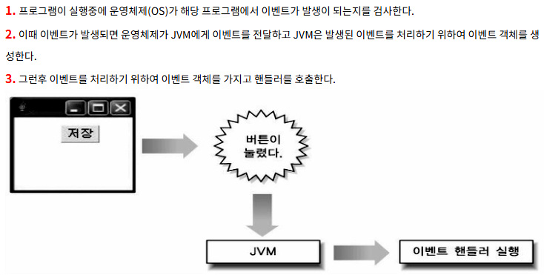
Java에서의 이벤트 처리

Slide 8
자바 이벤트 3대 속성
1. 이벤트 소스(Event Source)
이벤트 소스는 이벤트가 발생되는 컴포넌트를 말한다. 즉, 버튼, 체크박스, 리스트, 프레임, 마우스 등과 같은 컴포넌트들이 이벤트 소스이다.
2. 이벤트 리스너(Event Listener)
이벤트 소스에서 이벤트가 발생하는지를 검사하고 있다가 이벤트가 발생이 되면 실제적으로 이벤트를 처리할 수 있도록 만든 인터페이스이다.
3. 이벤트 핸들러(Event Handler)
이벤트 리스너에 전달된 이벤트를 실제로 처리할 수 있도록 이벤트 리스너에 포함되어있는 메서드로, 발생된 이벤트 객체를 받아와서 실제적으로 처리해주는 기능을 가지고 있다.

Slide 9
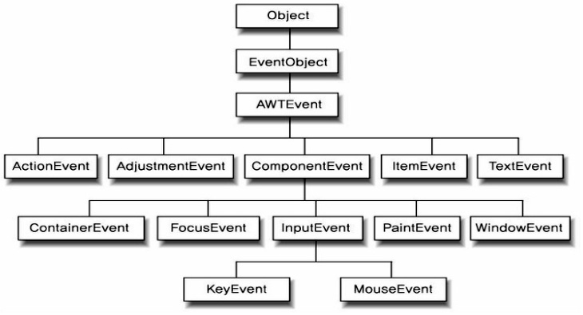
이벤트 클래스의 구조
모든 이벤트 클래스는 java.util.EventObject 클래스로부터 상속을 받고있으며, 이 클래스에는 이벤트를 발생시킨 객체를 알려주는 getSource() 메서드가 존재한다. 이 메서드는 여러 이벤트가 발생할 때 이벤트를 발생시키는 객체를 구별할 목적으로 사용한다.

Slide 10
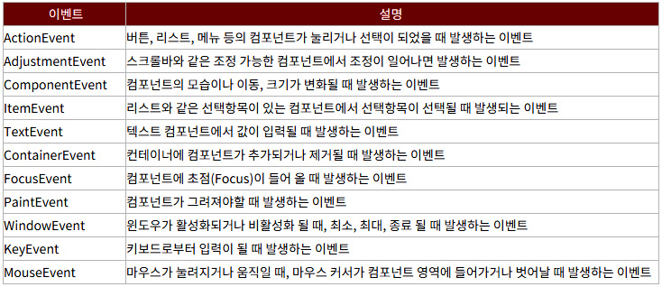
이벤트의 종류 및 설명

Slide 11
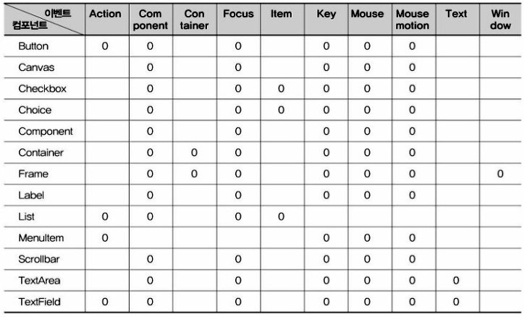
컴포넌트별 이벤트 종류

Slide 12
컴포넌트 이벤트 처리 3단계
1. 이벤트 소스 결정
하나의 윈도우에는 여러 개의 컴포넌트가 존재할 수 있으므로 실제로 이벤트가 발생되면 처리할 컴포넌트를 결정한다.
2. 이벤트 리스너 작성
이벤트를 실제적으로 처리할 수 있도록 해당 이벤트를 처리 할 이벤트 리스너 인터페이스를 이용해서 이벤트 리스너 클래스를 작성한다.
3. 이벤트 소스와 이벤트 리스너 연결
이벤트 리스너가 작성이되면 리스너와 이벤트 소스와 연결을 하여 이벤트 소스에서 실제적으로 이벤트가 발생이 되면 처리할 수 있도록 addXXXXListener()함수를 통해 연결을 시켜준다. XXXX부분은 해당 컴포넌트에 붙일 수 있는 리스너 이름을 의미한다.
예를 들어 버튼에 ActionEvent을 처리하기 위하여 버튼에다가 addActionListener를 붙이는 경우이다.

Slide 13
컴포넌트 어댑터 클래스
리스너가 인터페이스로 되어 있어 리스너에 선언되어 있는 추상메서드를 모두 오버라이드를 시켜야 사용이 가능하다.
즉, 처리하지 않는 메서드까지도 오버라이드하여 처리를 해야하니 굉장히 번거로운 작업이라고 생각할 수 있다.
그래서 API에는 이러한 작업을 좀 더 쉽게 처리할 수 있도록 Adapter라는 클래스 가 존재한다.
Adapter 클래스는 이벤트 리스너 인터페이스들 중에서 추상메서드가 2개이상 존재하는 인터페이스를 구현한 추상 클래스이다.
인터페이스에 있는 모든 메서드를 빈(Empty) 메서드로 재정의 하였기 때문에 인 터페이스를 구현하여 불필요한 메서드를 재정의하는 수고를 덜어준다. Adapter 클래스를 상속받은 클래스에서는 자신이 필요한 메서드만을 재정의 하면 된다.

Slide 14
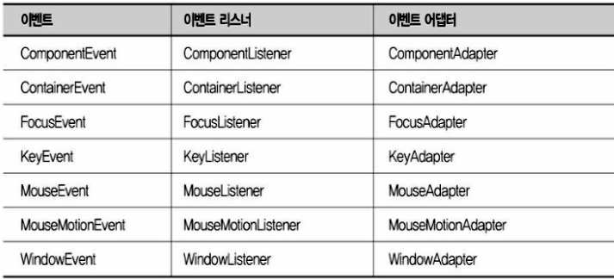
어뎁터 클래스의 종류

Slide 15
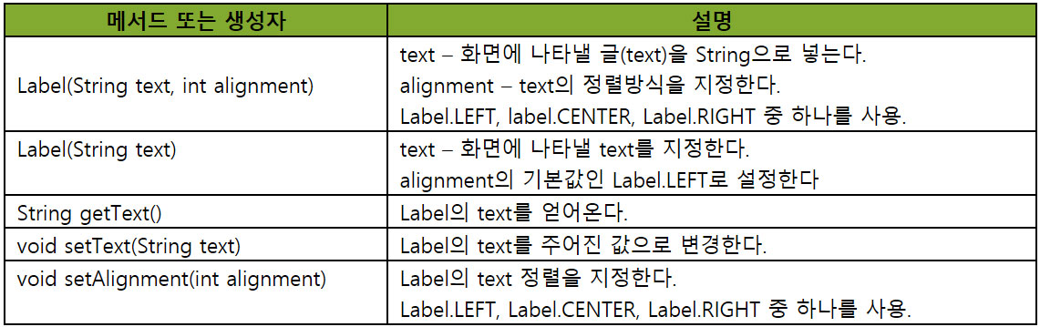
AWT - Label
화면에 글자를 표시할 수 있다. 주로 설명이나 메시지를 화면에 출력할때 사용한다.

Slide 16
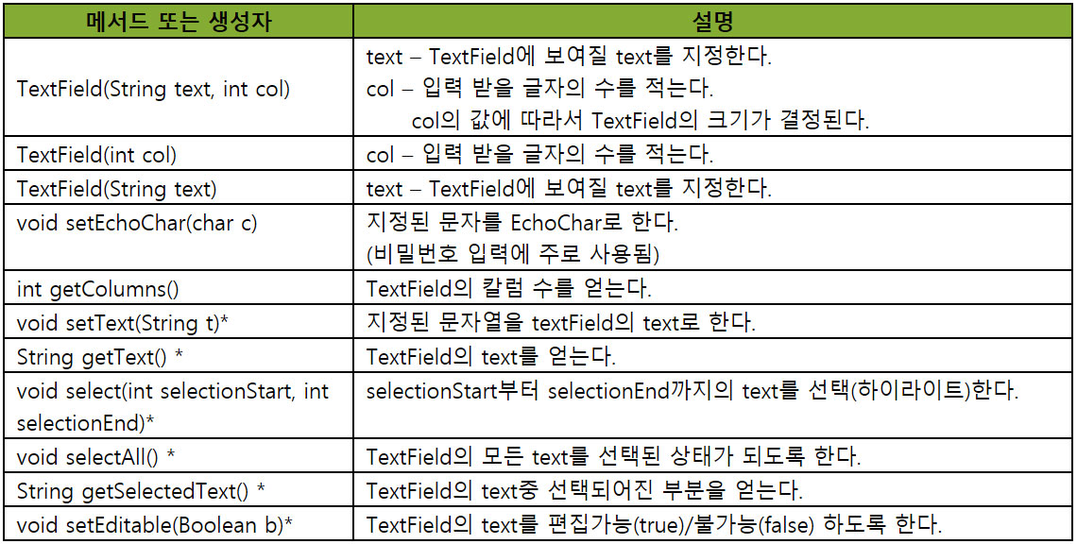
AWT – TextField
사용자로부터 1줄의 값을 입력받을수 있다. 편집가능하다.

Slide 17
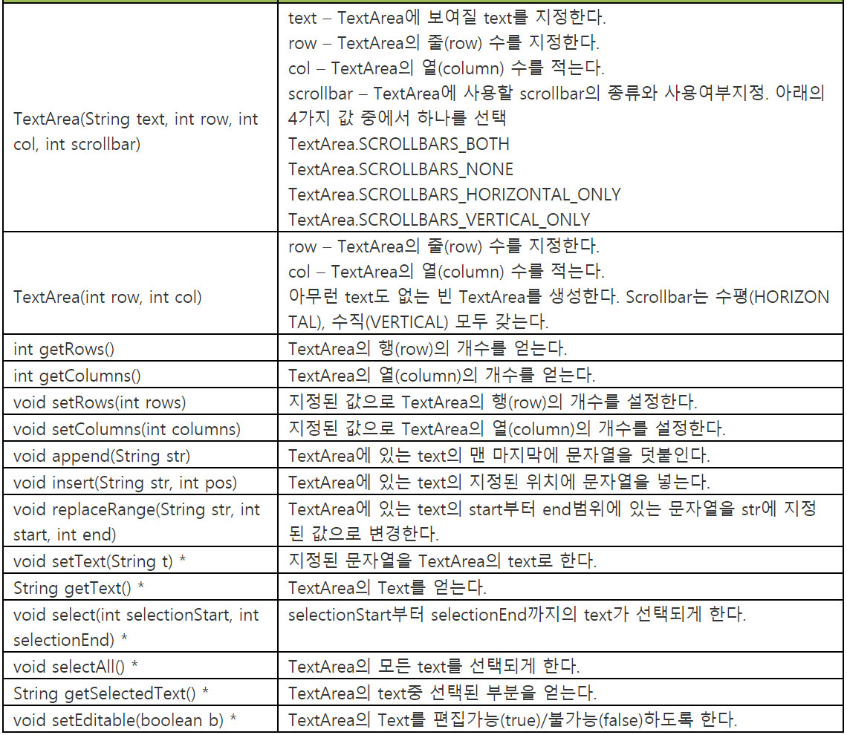
AWT – TextArea
여러줄의 값을 입력받을수 있고, 편집가능하다. 화면보다 더 많은 자료를 넣을 수 있다.

Slide 18
AWT – Checkbox
Bolean과 같이 true/false와 같이 둘 중의 한 값을 가질 수 있다. CheckGroup을 이용하면 여러가지 값중에서 한 가지를 선택할 수 있는 radio button도 만들수 있다.

Slide 19
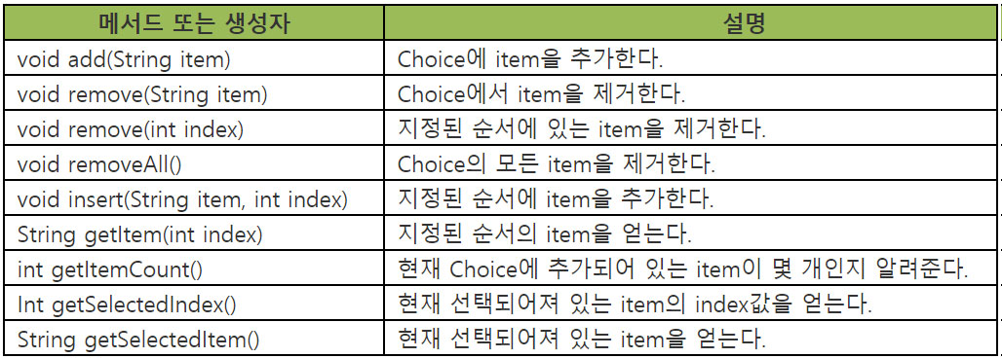
AWT – Choice
여러 개의 item이 있는 목록을 보여주고, 그 중에서 한가지를 선택한도록 한다.

Slide 20
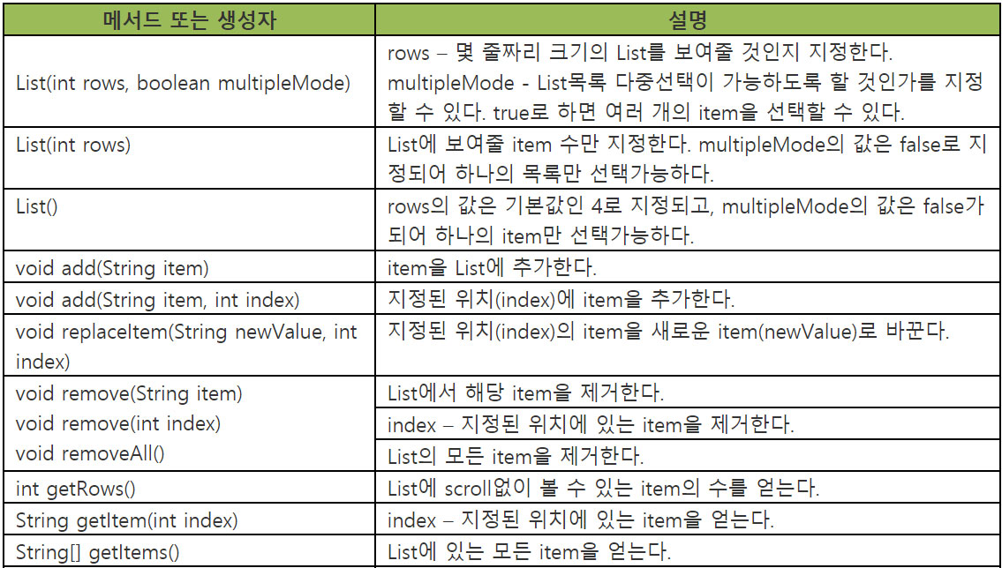
AWT – List -①
Choice와 같으나, 처음부터 모든 item을 보여주고 목록중의 하나나 여러 개를 선택할 수 있다.

Slide 21
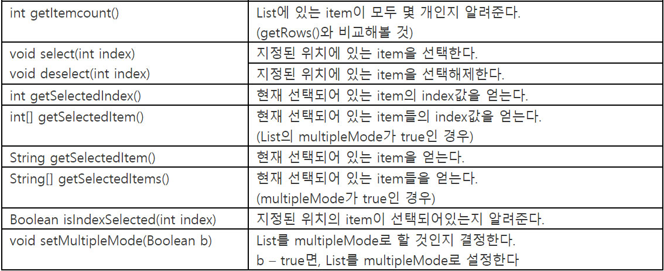
AWT – List -②
Choice와 같으나, 처음부터 모든 item을 보여주고 목록중의 하나나 여러 개를 선택할 수 있다.

Slide 22
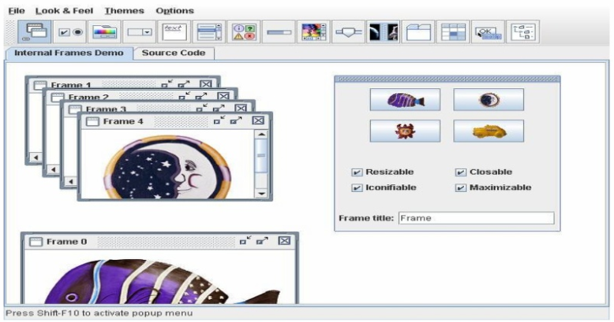
Swing 이란?
자바의 JFC(Java Foundation Class)는 GUI 프로그래밍에 필요한 각종 킷을 모아놓은 것으로 현재는 GUI의 기능들을 구현할 수 있는 스윙, 2D, Drag&Drop 등을 지원한다.
스윙을 사용하는 방법은 AWT와 거의 유사하나 AWT보다는 많은 컴포넌트 및 기능을 지원하고 있다.
스윙은 AWT와 달리 자바 프로그래밍으로 자체적으로 제작된 컴포넌트이므로 플랫폼에 관계없이 모양이 동일하게 사용할 수 있다.

Slide 23
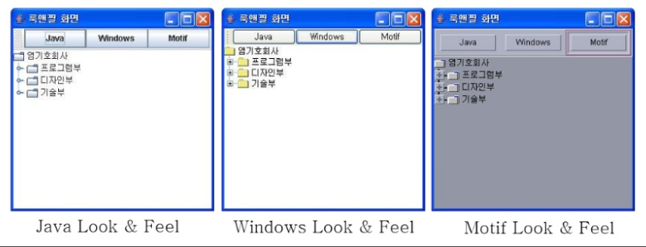
Swing의 특징
1. 룩앤필(Look & Feel)
스윙에서 가장 획기적으로 바뀐 것 중에 하나가 컴포넌트의 화려함이다. 이러한 외관(Look & Feel)을 프로그램을 실행하는 도중에 여러가지 형태로 바꾸어 사용 할 수 있는 기능을 제공한다.
스윙은 순수한 자바로만 만들어졌기 때문에 어떤 플랫폼에서라도 동일한 룩앤필(Look & Feel)을 유지할 수가 있다.

Slide 24
Swing의 특징
2. 경량의 컴포넌트
AWT에서 제공하는 컴포넌트들은 JVM이 기반으로 설치되어있는 네이티브 플랫폼에 의존하여 그 컴포넌트들을 그대로 가져다 사용하는 중량의 컴포넌트들이다.
스윙은 순수 자바로 구현되어 있는 컴포넌트들이기 때문에 어떤 플랫폼을 사용하더라도 거기에 의존하지않고 독립적으로 사용할 수 있는 경량의 컴포넌트이다.
3. 더블버퍼링
더블버퍼링기능은 그래픽의 성능을 향상시키기 위해 도입된 방식으로 AWT에서는 사용자에 의해 직접 구현해야 되지만 스윙에서는 자체적으로 더블버퍼링 기능을 제공한다.
4. ToolTip(풍선도움말)지원
스윙에서 제공하는 컴포넌트들은 풍선 도움말을 지원한다. Javax.swing.Jcomponent 클래스의 메서드에서 setToolTipText(String text)메서드를 이용해서 마우스를 컴포넌트 위에 위치하게 되면 풍선도움말을 지원할 수 있다.

Slide 25
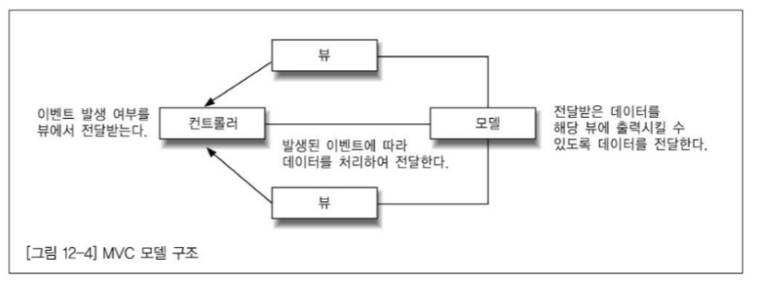
Swing의 특징
5-1. Delegate 모델(MVC : Model-View-Controller)
MVC모델은 3가지로 구성되어 있는데, 컴포넌트가 표현해야 하는 자료 구조를 추상화하고 뷰 에게 필요한 데이터를 제공하는 ‘모델(Model)’과, 모델로부터 전달 받은 데이터를 화면에 표시하는 ‘뷰(View)’, 그리고 모델과 뷰를 제어하면서 이벤트를 처리해 주는것은 ‘컨트롤러(Controller)’ 가 담당을 한다.

Slide 26
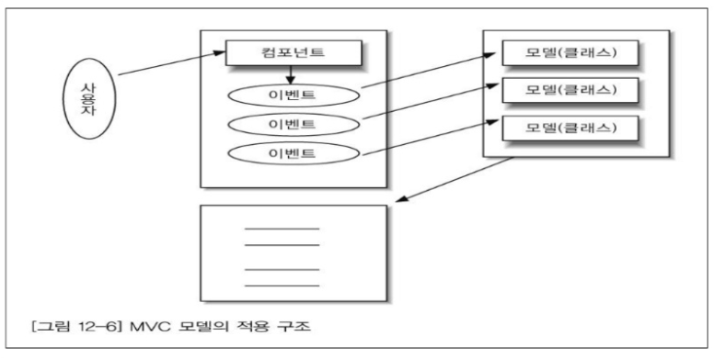
Swing의 특징
5-2. 실제적으로 스윙에 MVC 모델을 적용했을 때의 구조
사용자가 컴포넌트에서 이벤트를 발생(Controller)시키게 되면 이벤트의 종류에 따라서 모델클래스 (Model)를 선정하게 된다. 선택된 모델클래스는 데이터를 처리하고 그 데이터를 다시 클라이언트에게 전송하여 출력(View)시킨다.

Slide 27
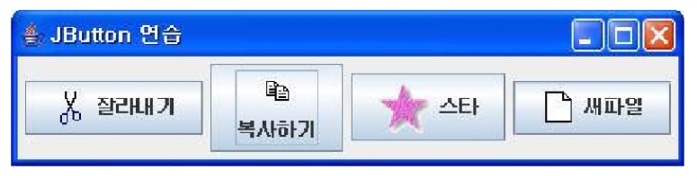
Swing의 특징
6. 이미지 아이콘(ImageIcon) 지원
텍스트뿐만 아니라 이미지를 화면에 출력시켜주는 기능을 가지고 있다.
자바 플랫폼에서 지원하는 모든 그래픽을 사용하여 보여줄 수 있고 현재 사용할 수 있는 이미지 데이터 포맷은 JPEG와 GIF입니다.

Slide 28
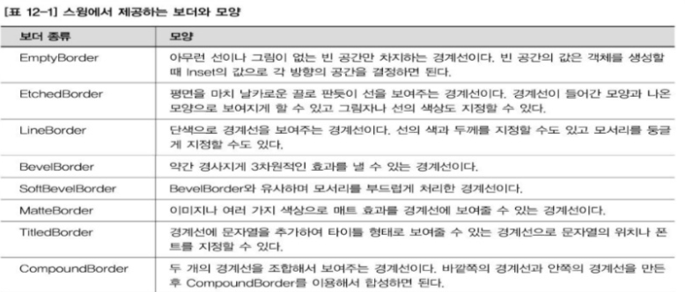
Swing의 특징
7. 보더(Border) 지원
보더(Border)란 컴포넌트의 경계선을 의미한다.
컴포넌트들은 경계선(Border)이 존재하지 않지만 스윙부터는 이 경계선을 어떻게 보여줄지 를 결정할 수 있다.
스윙에서 제공하는 Border는 8가지가 있는데 서로 조합이 가능하기 때문에 상당히 많은 형태가 존재한다고 말할 수 있다.
보더를 지원해주는 패키지는 javax.swing.border 패키지에 포함되어 있다.

Slide 29
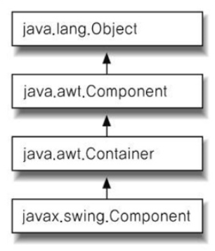
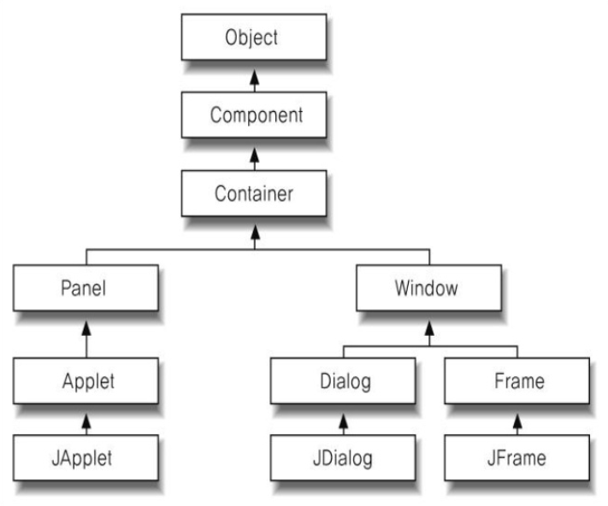
Swing의 구조

Slide 30
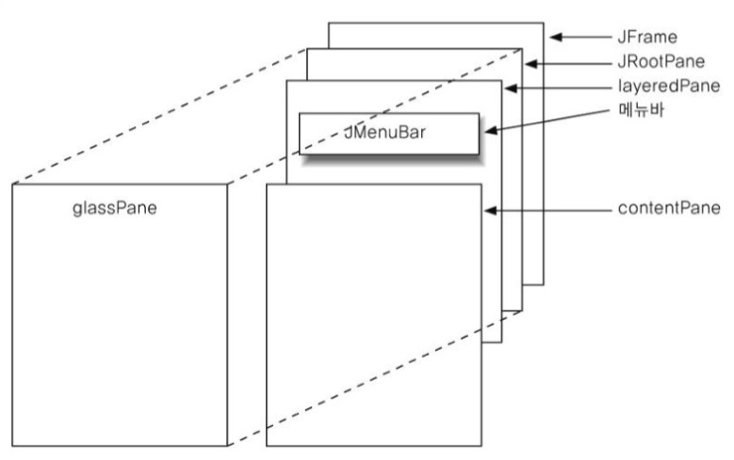
Swing의 구조
스윙의 JFrame은 AWT의 Frame과 달리 좀 복잡한 구조로 되어있다.
프레임자체로 구성되어 있는 것이 아니라 그 안에 4개의 페인(pane)이 층으로 구성되어있다.(JFrame의 내부 구조는 아래의 그림을 참조)

Slide 31
Swing 컨테이너
1. JRootPane
실질적인 윈도우 기능을 수행하는 경량의 컨테이너이다.
이러한 구조를 사용하는 것은 모든 윈도우들의 동작이나 사용방법등이 같아지고 다른 컴포넌트들과 잘 조화가 될 수 있도록 도와주기 때문이다.
JRootPane은 GlassPane과 layeredPane으로 구성되어 있고, layeredPane은 JMenuBar와 contentPane을 포함합니다.
2. layeredPane
루트 페인에 대해 레이어를 할 수 있도록 여러 층의 패널을 포함 할 수 있는 패널로 여러 컴포넌트들을 서로 오버랩(컴포넌트위에 다른 컴포넌트를 붙이는 작업) 할 수 있도록 한다.
윗부분은 JMenuBar와 아래부분은 contentPane으로 이루어져 있다.
3. contentPane
일반적인 컴포넌트들을 가질 수 있는 패널이다.
프레임 객체의 getContentPane()메서드를 이용해서 얻을 수 있다.
4. glassPane
기본적으로 숨겨진 상태로 되어 있으며, 다른 패널 위에 존재하는 패널이다.
주로 마우스 이벤트를 처리하기 위해 가장 먼저 루트 페인에 추가된다.
5. JMenuBar
윈도우의 메뉴를 제공하는 역할로 생략이 가능한 선택항목이다.
JMenu, JmenuItem등을 이용해서 메뉴를 구성하여 setJMenuBar()메서드을 이용해서 등록할 수 있다.

Slide 32
스윙 컴포넌트
AbstractButton : 버튼과 연관된 클래스들의 상위 추상 클래스
ButtonGroup : 버튼을 그룹화하기 위한 클래스
ImageIcon : 이미지를 아이콘으로 캡슐화 하여 제공하는 클래스
JApplet : 애플릿(applet)의 스윙 버전으로 Applet 클래스로부터 상속된 클래스
JButton : 스윙에서 사용하는 버튼 클래스
JCheckBox : 스윙에서 사용하는 체크 박스 클래스
JCheckBoxMenuItem : 스윙의 메뉴에서 사용하는 체크박스 클래스
JComboBox : 풀다운 리스트를 보여줄 수 있는 콤보 박스 클래스
JComponent : 모든 스윙 컴포넌트의 상위 클래스
JLabel : 스윙에서 사용하는 라벨 클래스
JMenu : 스윙의 메뉴에서 사용하는 메뉴 클래스
JMenuBar : 스윙의 메뉴 바를 만들기 위한 클래스
JMenuItem : 스윙에서 사용하는 메뉴관련 클래스의 상위 클래스
JPanel : 스윙에서 사용하는 패널 클래스
JRadioButton : 스윙에서 사용하는 라디오버튼 클래스
JRadioButtonMenuItem : 스윙의 메뉴에서 사용하는 라디오버튼 클래스
JScrollPane : 스크롤 윈도우를 나타내는 클래스
JTabbedPane : 그룹을 홀더 형태로 제공하는 윈도우를 나타내는 클래스
JTable : 데이터를 행과 열로 나타내는 클래스
JTextArea : 스윙에서 사용하는 텍스트 에리어 클래스
JTextComponent : 스윙에서 사용하는 텍스트 관련 클래스들의 상위 클래스
JTextFeild : 스윙에서 사용하는 텍스트 필드 클래스
JToggleButton : JCheckBox 클래스와 JRadioButton 클래스의 상위 클래스
JTree : 트리 형태를 나타내는 클래스

Slide 33
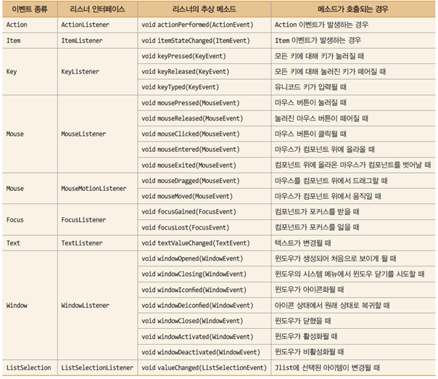

Slide 34
이벤트 리스너 작성
이벤트와 이벤트 리스너 선택
목적에 필요한 이벤트와 리스너 인터페이스 선택
이벤트 리스너 클래스 작성
리스너 인터페이스를 상속받는 클래스를 작성하고 추상 메소드 모두 구현
이벤트 리스너 등록
이벤트를 받을 GUI 컴포넌트에 이벤트 리스너 등록

Slide 35
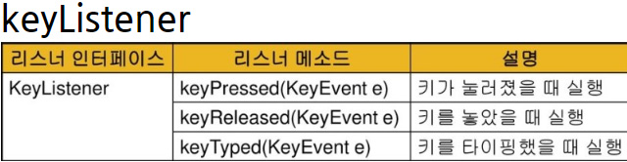
Key 이벤트와 포커스 그리고 keyListener
key이벤트:
사용자가 키를 입력할 때 발생하는 이벤트이다.
모든 컴포넌트가 key이벤트를 받을 수 있다.
밑의 두 코드를 통해 컴포넌트에 포커스를 줄 수 있다.
component.setFocusable(true);
component.requestFouse();
포커스
포커스를 가진 컴포넌트가 키 입력을 독점해 현재 포커스를 가진 컴포넌트에만 key이벤트가 발생한다.
키 입력 독점권을 뜻한다.

Slide 36
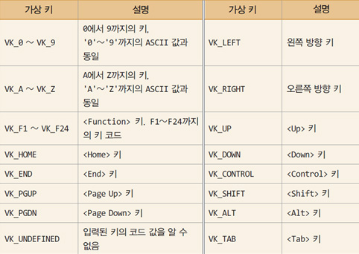
가상키와 입력된 키의 판별
KeyEvent.getKeyChar()
입력된 키의 유니코드 값을 리턴한다.
KeyEvent.getKeyCode()
모든 키에 대해 정수형의 키 코드값을 리턴한다.
입력된 키를 판별하기 위해서는 가상 키값을 비교해야한다.
Enter 키 : VK_ENTER

